Slide 1
21-22-2 3 de febrero de 2022
Núcleo de Organizaciones de la Sociedad Civil de la Alianza para el Gobierno Abierto
Taller de Gobierno Abierto Durango

Slide 2
BITÁCORA
Bienvenida
Gobierno Abierto en Durango
Presentación
¿Qué es el Gobierno Abierto?
Ejercicios de Gobierno Abierto a diferentes escalas
Gobierno Abierto en México: 10 años y contando.
Casos relevantes
Actores ¿quiénes participan?
¿Cómo se construye un Plan de Acción? 4PA de México.
¿Cómo se organiza la Sociedad Civil?
¿Cómo se implementa un Plan de Acción?
Dinámica: Construcción de compromisos
Cierre e invitación

Slide 3
DINÁMICA DE PRESENTACIÓN

Slide 4
¿QUÉ ES
GOBIERNO ABIERTO?

Slide 5
¿CUÁL ES LA PRIMERA PALABRA EN TU MENTE AL ESCUCHAR “GOBIERNO ABIERTO” ?

Slide 6
¿Qué es el Gobierno Abierto?
Modelo de gobernanza que busca la resolución de problemas públicos mediante la colaboración multiactor basados en la transparencia, la rendición de cuentas, la innovación y la participación ciudadana.
Notes:
Idea que se ha desarrollado más en la práctica, con iniciativas como la Alianza por el Gobierno Abierto (AGA) que en la teoría.
Aunque en la teoría no existe un concepto único de GA, existe coincidencia en que las iniciativas deben contar con elementos algunos mínimos.

Slide 7
El Gobierno Abierto no puede llevarse a la práctica sin que se tenga un marco jurídico que garantice el:
Derecho de Acceso a la Información
Notes:
Idea que se ha desarrollado más en la práctica, con iniciativas como la Alianza por el Gobierno Abierto (AGA) que en la teoría.
Aunque en la teoría no existe un concepto único de GA, existe coincidencia en que las iniciativas deben contar con elementos algunos mínimos.

Slide 8
¿Cuáles son las condiciones necesarias para poner en práctica un ejercicio de Gobierno Abierto?
Información pública generada por los gobiernos
Derecho de la ciudadanía para acceder y hacer uso de la información
Posibilidad de incluir las demandas sociales en la construcción de políticas

Slide 9
Legitimidad de las acciones gubernamentales
¿Qué permite el Derecho de Acceso a la Información en el Gobierno Abierto?
Ciudadanía informada e interesada en acciones del gobierno
Ciudadanía empoderada

Slide 10
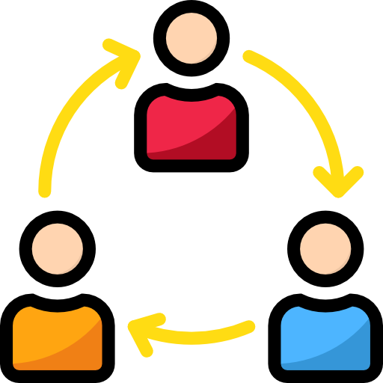
PRINCIPIOS DE GOBIERNO ABIERTO
TRANSPARENCIA
RENDICIÓN DE CUENTAS
PARTICIPACIÓN
INNOVACIÓN

Slide 11
Transparencia
¿Qué es?
Instrumentos normativos y prácticas de gestión orientados a asegurar la información gubernamental para visibilizar lo bueno y lo malo que se hace u omite en el Estado
Nos permite:
Mejora la toma de decisiones
Empodera e informa a la ciudadanía
Vigilar el actuar de los gobiernos
Combatir la corrupción y la opacidad

Slide 12
Rendición de cuentas
¿Qué es?
Prácticas y obligaciones de las personas que ejercen el poder público para responsabilizarse de su labor, evaluar su desempeño y dar a conocer resultados alcanzados.
¿En qué contribuye?
Monitoreo de políticas
Evaluar desempeño
Seguimiento a recursos públicos

Slide 13
Participación ciudadana
¿Qué es?
Prácticas para incluir la voz y demandas de la ciudadanía en las políticas públicas.

Slide 14
Innovación
¿Qué es?
Modelo de gestión para mejorar el desarrollo de las administraciones públicas.
Las TIC’s son herramientas ineludibles para colaborar y co-crea, han transformado al gobierno digital y electrónico.
La colaboración también deviene de la política y gestión públicas, para lograr la ruta transformadora de dato en información y conocimiento.

Slide 15
CONDICIONES DEL GOBIERNO ABIERTO
Es más que un gobierno transparente que usa las TIC’s o informa sobre sus actividades
No existe el Gobierno Abierto sin la colaboración de la sociedad civil y el gobierno
Las iniciativas de Gobierno Abierto deben ser sostenibles e ir más allá de planes, plataformas, portales

Slide 16
EJERCICIOS DE
GOBIERNO ABIERTO
A DIFERENTES ESCALAS

Slide 17
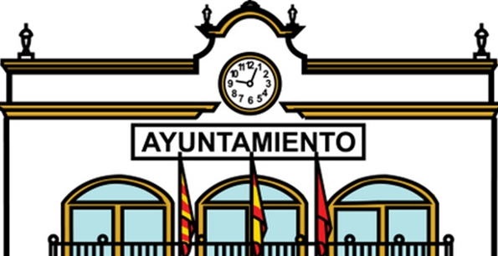
Ejercicios de Gobierno Abierto en México:
Único país de OGP con ejercicios en todos los niveles
INTERNACIONAL
NACIONAL
ESTATAL
MUNICIPAL

Slide 18
INTERNACIONAL
Creación: Se fundó en septiembre de 2011 por 7 países (Estados Unidos, México, Noruega, Reino Unido, Sudáfrica, Indonesia, Brasil y Filipina) como una iniciativa multilateral que busca promover la apertura gubernamental
¿Cómo funciona? Los países miembro se comprometen a construir Planes de Acción bianuales integrados por compromisos. OGP da seguimiento y hace evaluaciones.

Slide 19
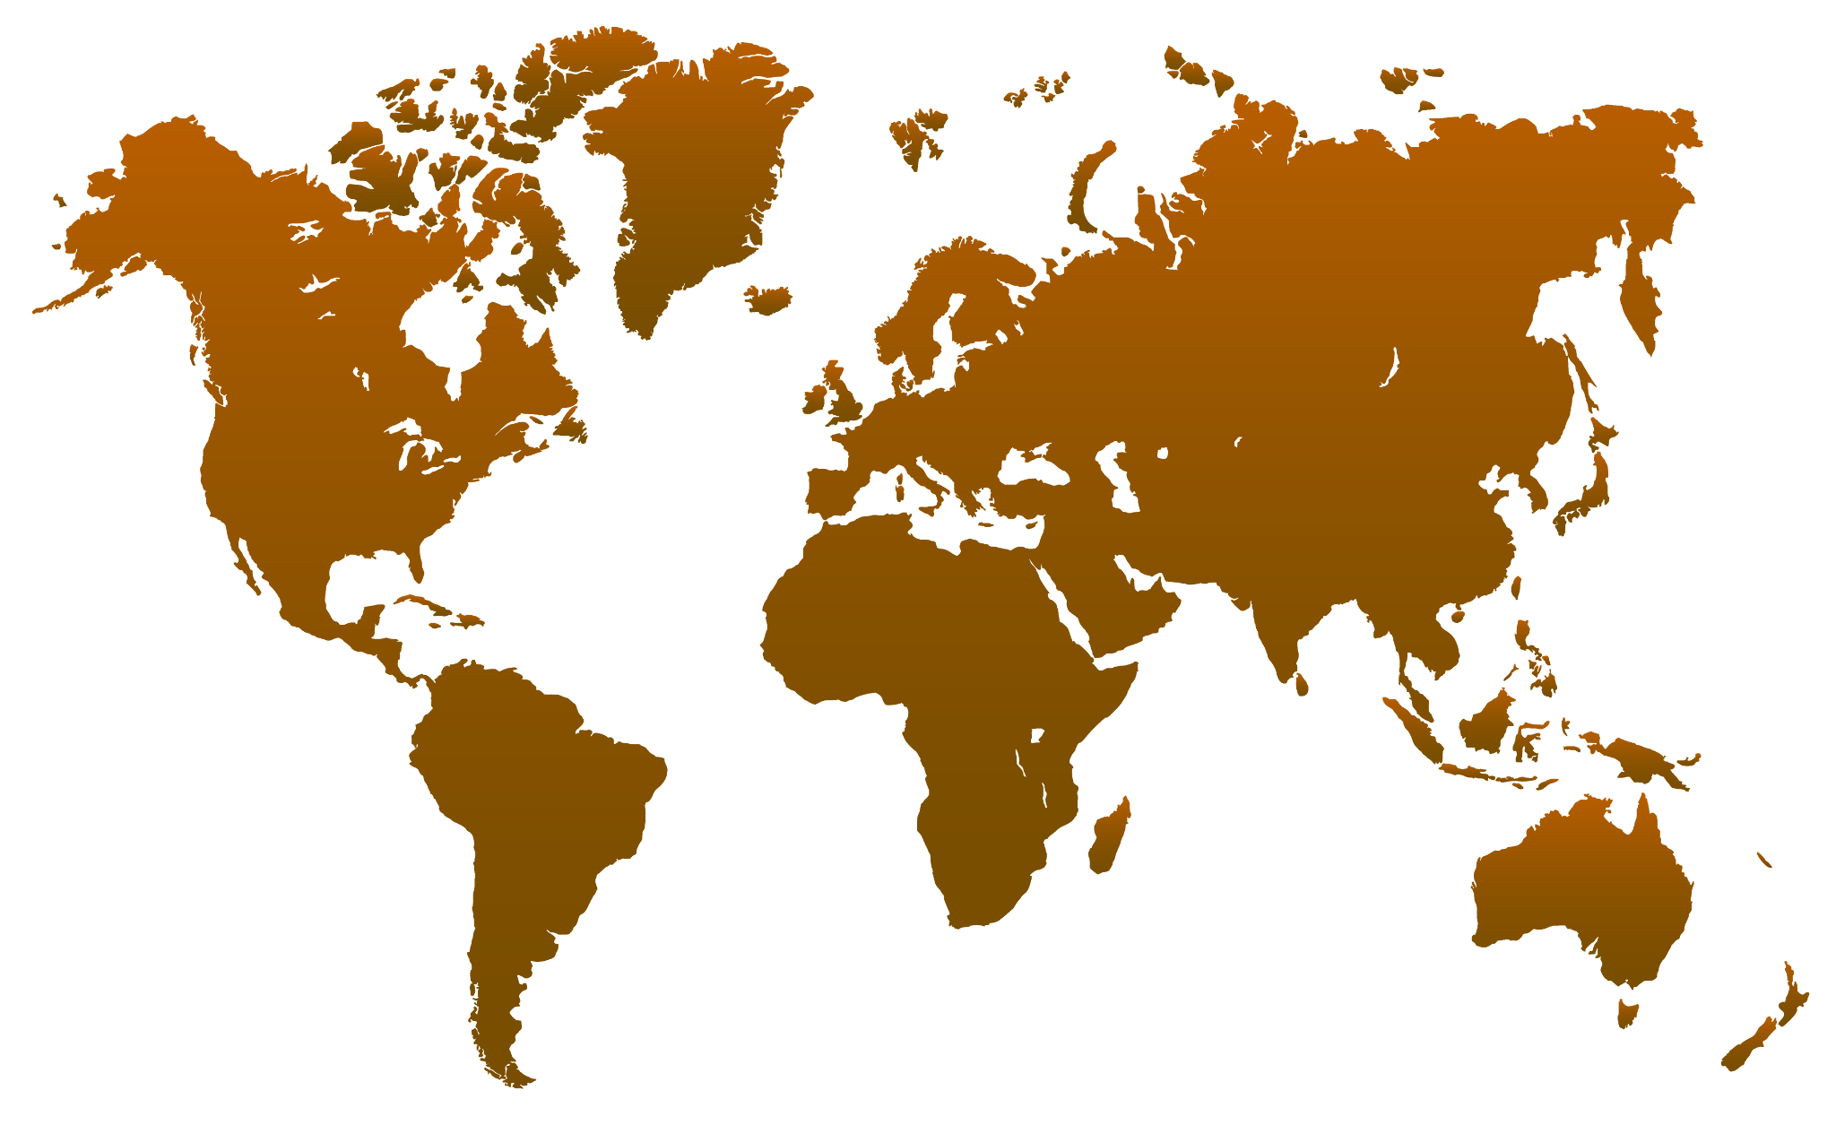
4600 Compromisos
76
Gob. Locales
+3000
OSC
78
PAÍSES
334
Planes de Acción

Slide 20
México es un país pionero en comenzar los trabajos de Gobierno Abierto en el nivel estatal
Como consecuencia de la modificación constitucional de febrero de 2014:
Nuevas atribuciones y funciones de la Ley General de Transparencia (LGTAIP) al Sistema Nacional de Transparencia e INAI como: impulsar políticas de Gobierno Abierto.

Slide 21
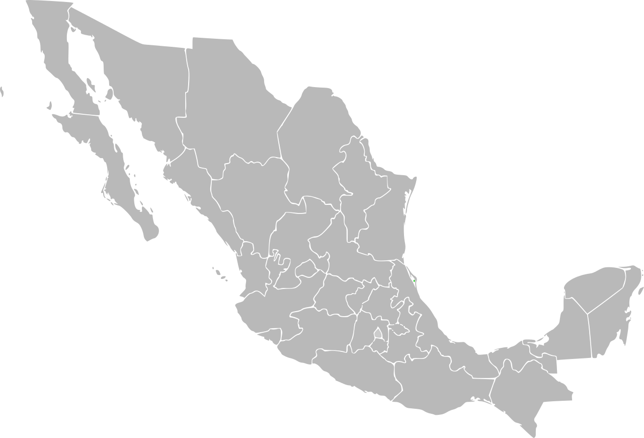
Plataforma: Cocreación desde lo Local
30
estados
17
Ejercicios activos
131
compromisos
+120
OSC

Slide 22
Gobierno Abierto en México:
10 años y contando

Slide 23
Alianza para el Gobierno Abierto en Mx
Se han elaborado Cuatro Planes de Acción que reúnen más de 70 compromisos de Gobierno Abierto a nivel nacional
La AGA México tiene un espacio de gobernanza y toma de decisiones denominado "Comité Coordinador" y se integra por el gobierno federal, el órgano garante de transparencia y la sociedad civil

Slide 24
Alianza para el Gobierno Abierto en México
Comité Coordinador
Funciones
Diálogo horizontal
Seguimiento
Deliberación
Comunicación
Notes:
Espacio que ha evolucionado e institucionalizado a lo largo de la historia de la AGA (antes Secretariado Técnico Tripartita)
Ejecutivo: Antes representado por Oficina de Presidencia y SRE Funciones: Espacio de gobernanza de la AGA en México donde se lleva a cabo la toma de decisión colaborativa entre tres partes

Slide 25
¿Qué ha pasado en la AGA México?
1° Plan de Acción
Plan de Acción Ampliado
2° Plan de Acción
Consulta y
mesas de trabajo
3° Plan de Acción
Consulta, jornadas, mesas
Response
Policy
Reactivación
de AGA
Espionaje a
OSC
2011
2012
2013
2015
2016
2017
2018
2019
2020
STT
NOSC pública
Informe Sombra
del 3°PA
Implementación 4° PA
Transición
Poder Ejecutivo
FCH - EPN
Estrategia local INAI Cumbre Global OGP
CDMX
Salida del NOSC del STT
4° Plan de Acción
Consulta, mesas, hojas de ruta

Slide 26
Casos relevantes en México

Slide 27
Valor de ejercicios de Gobierno Abierto
Los compromisos de Gobierno Abierto han permitido establecer un espacio de interacción e incidencia directa con autoridades. Aunque no siempre se obtiene éxito en la implementación, se presentan como una opción y oportunidad más para la sociedad civil de incidir y posicionar temas en la agenda pública

Slide 28
Casos relevantes de Gobierno Abierto
1
Compromiso 2PA: Base de datos de Personas Desaparecidas
El compromiso buscaba reorganizar y hacer funcional el registro de personas extraviadas con base al reglamento de la Ley de Registro de Personas Desaparecidas y participación activa de la sociedad civil.
Se le dio seguimiento en el 3PA con más compromisos.
En 2020 la Comisión Nacional de Búsqueda lanzó en versión pública el Registro Nacional de Personas Desaparecidas y No Localizadas

Slide 29
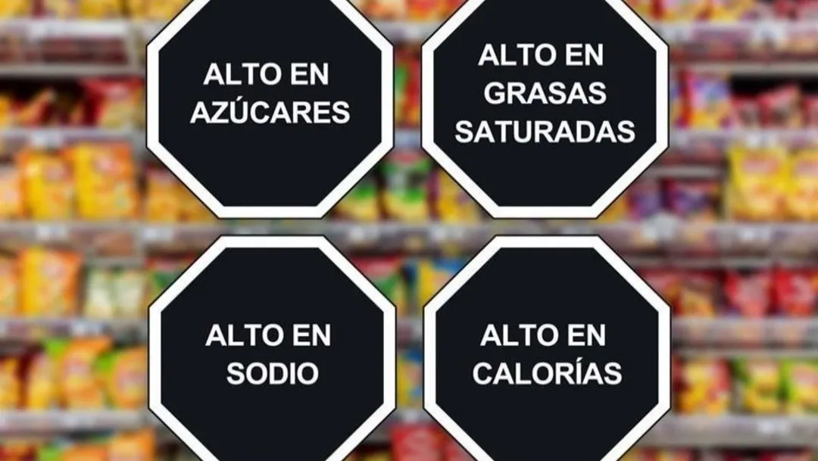
Casos relevantes de Gobierno Abierto
2
Compromiso 3PA: Etiquetado frontal
Buscaba fortalecer acciones de promoción y prevención a la salud dirigidas al reconocimiento de la obesidad como enfermedad por medio de un grupo multidisciplinario, una instancia tripartita para monitorear la normativa y la modificación de las NOM-051- SCFI/SSA1-2010 y NOM-086- SSA1-1994 basado en la evidencia científica del etiquetado frontal con una consulta plural.
Fue el primer Plan de Acción que abordó un tema de salud como la obesidad.
En 2020 se modificó la Ley General de Salud para implementar el etiquetado claro

Slide 30
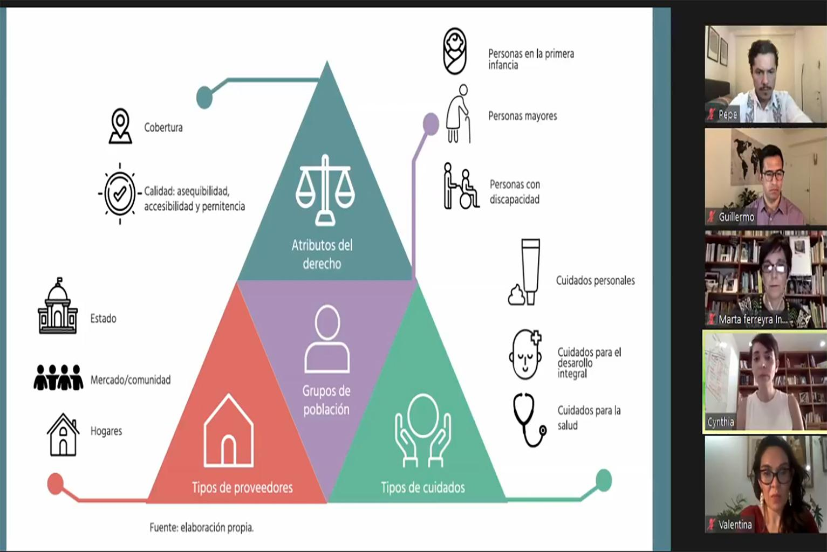
Casos relevantes de Gobierno Abierto
3
Compromiso 3PA: Modelo de una política nacional de Cuidados
El compromiso buscaba poner en funcionamiento el Sistema Nacional de Cuidados con un órgano participativo encargado de su diseño, implementación, monitoreo y evaluación, así como un mecanismo de difusión ciudadana.
Se retomó en el 4PA y se sumaron más actores: GIRE, INCIDE Social y el Conapred.

Slide 31
Actores
¿Quiénes deben participar?

Slide 32
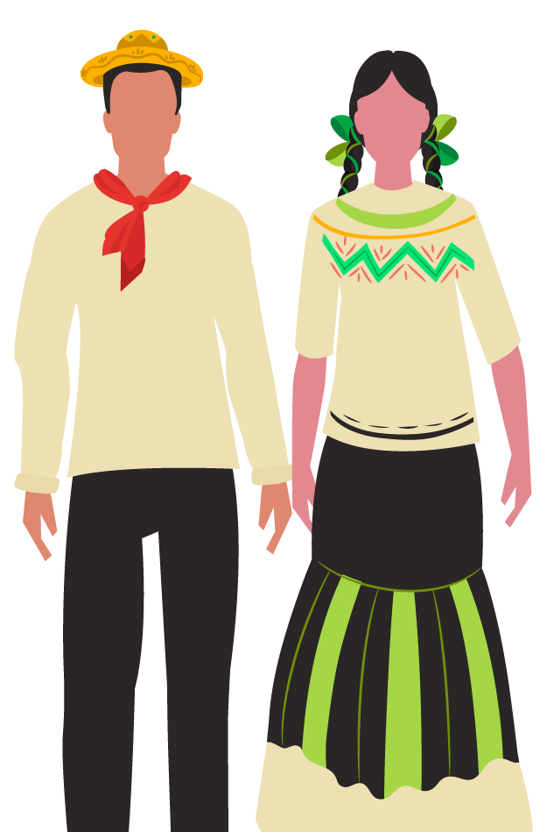
Se debe buscar que participe una amplia y diversa cantidad de actores
Expertas internacionales
Academia
Comunidades
Personas con situación de vulnerabilidad
Sociedad civil

Slide 33
¿Cómo se construye un Plan de Acción?

Slide 34
Los Planes de Acción se construyen bajo metodologías enfocadas en la co-creación y participación ciudadana
OGP establece criterios y lineamientos que deben seguir los países: Hacer consultas, mesas de diálogo, encuestas, etc.
La Plataforma de Cocreación desde lo local establece una metodología con pasos muy similares a los requeridos por OGP

Slide 35
Co-creación de los Planes de Acción de AGA Mx
2do Plan de Acción
3er Plan de Acción
9 mesas de trabajo temáticas, diagnósticos iniciales, mesas de trabajo y planes de trabajo
Jornadas Abiertas y mesas de trabajo con expertos. Participaron +400 personas.
26 compromisos
7
compromisos

Slide 36
Co-creación del 4to. Plan de Acción 2019-2022
El Comité Coordinador trabajó 10 meses en una metodología de cocreación. Participaron 480 personas.
El 4PA se conformó por 13 compromisos.
Consulta pública
Sistematización
Árboles de problemas
Mesas de cocreación
Hojas de ruta
Publicación

Slide 37
Características del 4to. Plan de Acción
Implementado por el Ejecutivo Federal
Perspectivas transversales
Plan de 2 años
Derivado de la pandemia el período del 4PA se ajustó

Slide 38
Herramienta de seguimiento 4PA

Slide 39
¿Cómo se implementa un Plan de Acción?

Slide 40
Es indispensable el trabajo en equipo entre Gob - OSC pero sobre todo la voluntad política

Slide 41
Dinámicas y procesos de colaboración 4PA
Grupos de Trabajo por cada compromiso
Sesiones de seguimiento
De enero 2020 a oct 2021 se han tenido
226 reuniones
Comité Coordinador espacio central de decisiones
Enlace y coordinación de gob y OSC

Slide 42
Condiciones que favorecen el cumplimiento de compromisos
Funcionarios públicos con poder de decisión
Alinear compromisos con planes y acciones de la Admin.
Poder de negociación de la agencia coordinadora
Coordinación interinstitucional
Documentación de procesos y actividades
Colaboración directa OSC-Gob

Slide 43
¿Cuál es el papel y rol de la sociedad civil?
Aportan conocimiento
Aportan recursos
Estrategias de Coordinación
Documentación de diálogos y avances
Estrategias de incidencia

Slide 44
Dinámica: Aprendamos a hacer un compromiso de Gobierno Abierto
1
2
3
4
¡Hagamos equipos de 10 personas!
En 7 minutos discutan las principales causas y consecuencias
En 10 minutos definan un objetivo y una acción para lograrlo
Tienen 3 minutos para presentar su compromiso

Slide 45
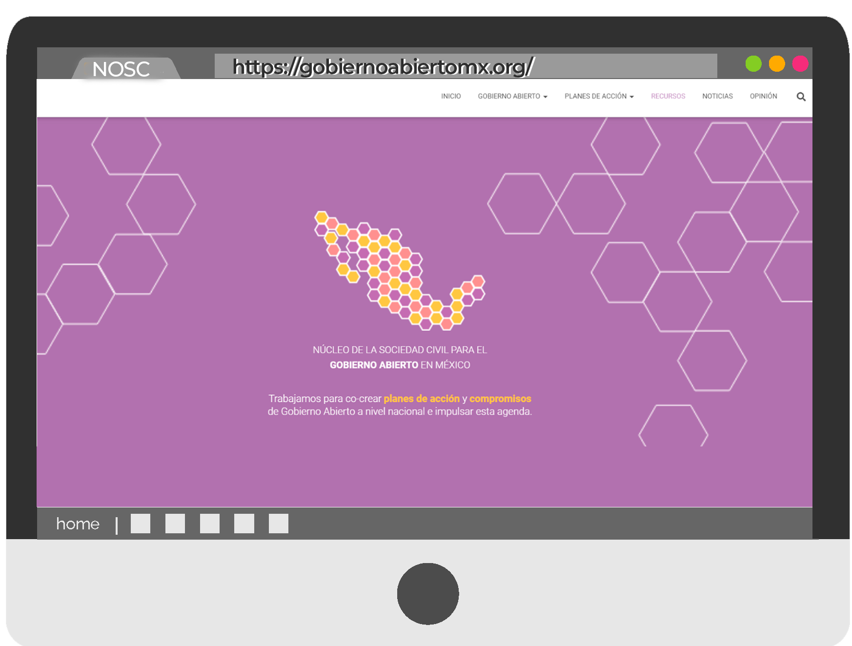
¡Ponte en contacto con el NOSC!
https://gobiernoabiertomx.org/
@GobiernoAbiertoMX
@GobAbierto_MX
@gobiernoabiertomx
admin@gobiernoabiertomx.org
Notes:
Eunice: Objetivo del sitio y visión de sociedad civil
Javier: Sección de opinión un espacio para Sociedad civil, activismo, academia que permite visibilizar ejercicios de Gobierno Abierto o problemáticas
Melissa: Visión de sociedad civil sobre estatus y resultados de Planes de Acción

Slide 46
¡Muchas gracias por tu atención!

